Slide 1
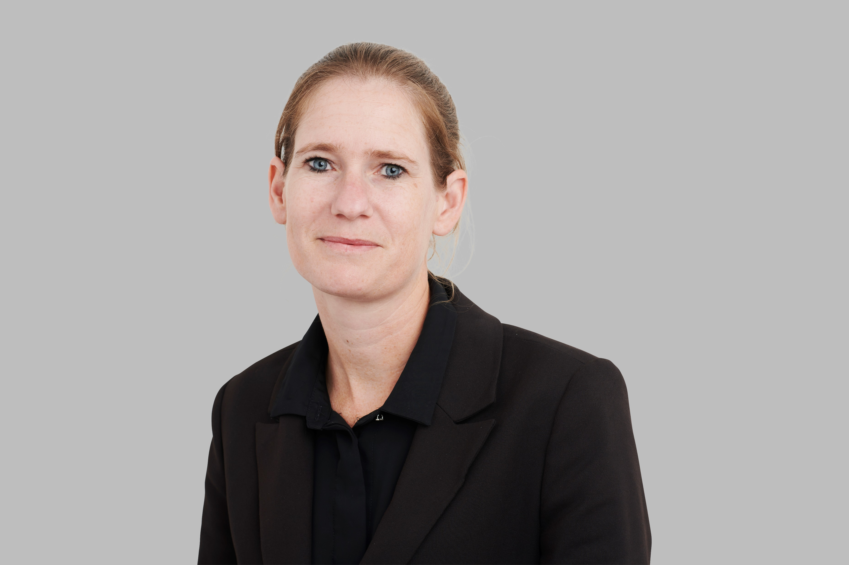
JEANETTE GJØRRET
Advokat med speciale i anbringelse/adoption af børn og unge uden for hjemmet
Stage Advokatfirma
Bestyrelsesmedlem i RIFT

Slide 2
Ankestyrelses rolle i anbringelsessager
Retssikkerhedsmæssige udfordringer i ankestyrelsen;
Ankestyrelsen fremtræder magtfuldkommen
Smilla – sagen
Er ankestyrelsen objektiv?
Retssikkerheds udfordringer ved egen drift sager
Ingen mulighed for forberedelse
Udg; ingen opsættende virkning ( lange berammelsestider i retten)
Ankestyrelsen partshøre sjældent forældre og børn om påtænkt afgørelse
Forældre og børn har maks 30 min til partshøring i ankestyrelsen
Ankestyrelsen vægter ikke forældre og børns dokumentation
Der er ingen dommer med til at træffe afgørelsen ( særlig problematisk ved adoption og egen driftssager
Er sagerne afgjort på forhånd?
Vilkårlige vurderinger og afgørelser
Ankestyrelsens rolle ved fejl i sagsbehandlingen
Retssikkerhedsmæssige udfordringer ved de psykologiske vurderinger
Forældrekompetenceundersøgelser , tilknytningsundersøgelser, børnepsykologiske undersøgelser mm

Slide 3
RETSSIKKERHED
Retssikkerhed er et begreb, som anvendes til at karakterisere den retlige regulering, der skal sikre borgernes rettigheder.
Retssikkerhed er især vigtig på retsområder, hvor offentlige myndigheder tillægges beføjelser til at foretage indgreb i borgernes retsforhold, anvende magt eller til at kontrollere borgerne.
Anbringelser og adoption er et af de mest indgribende indgreb som myndighederne kan foretage.

Slide 4
Ankestyrelsens rolle ved fejl i sagsbehandlingen - Teorien
Ved fejl i sagsbehandlingen i kommunen eller i Børn og ungeudvalgets afgørelse;
Når ankestyrelsen behandler en klage, skal ankestyrelsen også vurdere overholdelse af regler generelt, er af væsentlig betydning for afgørelsens lovlighed og rigtighed. Eksempel;
Partshøring
Officialprincippet ( oplyse sag korrekt og tilstrækkeligt)
Begrundelse
Børnefaglig undersøgelse
Handleplaner
Børnesamtale mm
Overholder myndigheden ikke de regler, vil det normalt medføre, at afgørelsen er ugyldig og derfor ikke skal gælde for borgeren
Social- og ældreudvalget 2021-22 SOU. Alm del – endeligt svar på spørgsmål 460 offentligt

Slide 5
Ankestyrelsens rolle ved fejl i sagsbehandlingen - Praksis
Ankestyrelsen er vilkårlige ved konstatering af sagsbehandlingsfejl
Det er meget forskelligt i hvilket omfang ankestyrelsen vægter/påtaler sagsbehandlingsfejl
Ankestyrelsens oplysningsgrundlag via kommunen
Svært at gennemskue hvilke oplysninger og akter som ankestyrelsen har haft i betragtning ved vurderingen af sagen
Kommunen udvælger de akter som skal tilgå ankestyelsen ( kommunen undlader ofte akter til borgerens fordel)
Ankestyrelsens manglende indgriben overfor alvorlige sagsbehandlingsfejl
Generelt har kommunale sagsbehandlingsfejl INGEN juridiske konsekvenser
Der ses igennem fingrene med alvorlige sagsbehandlingsfejl, herunder forskrifter som har karakter af retsgarantier

Slide 6
Praksis - Sandie
BU afgjorde sagen den 22 februar 2022 på baggrund af oplysningerne fra kommunen
Behandlet i ankestyrelsen den 5 april 2022
Sandie gjorde særligt gældende, at;
Fejl i de børnefaglige undersøgelse, herunder forkerte oplysninger og fordrejning af sagen
Manglende overholdelse af proceskrav, herunder manglende partshøring
Forkerte oplysninger generelt, herunder diagnoser som ikke findes.
Ingen grundlag for anbringeldelse

Slide 7
Praksis - Sandie
Ankestyrelsens bemærkninger til klagen;
”Advokat Jeanette Gjørret gør videre gældende, at sagen ikke er korrekt belyst, og at den ikke er forelagt børn og unge-udvalget på en objektiv og saglig måde. Advokaten gør også gældende, at sagen er påvirket af et modsætningsforhold mellem Sandie Hansen og afdelingslederen af familieafdelingen i Langeland Kommune. Advokaten gør opmærksom på, at advokaten derfor selv har fremsendt dokumenter til brug for sagens behandling i børn og unge-udvalget.
Vi skal gøre opmærksom på, at klage over kommunens sagsbehandling skal rettes til borgmesteren eller kommunalbestyrelsen i kommunen.
Vi vurderer, at sagen er tilstrækkelig belyst til, at vi kan træffe afgørelse om anbringelse uden for hjemmet på det foreliggende grundlag. ”

Slide 8
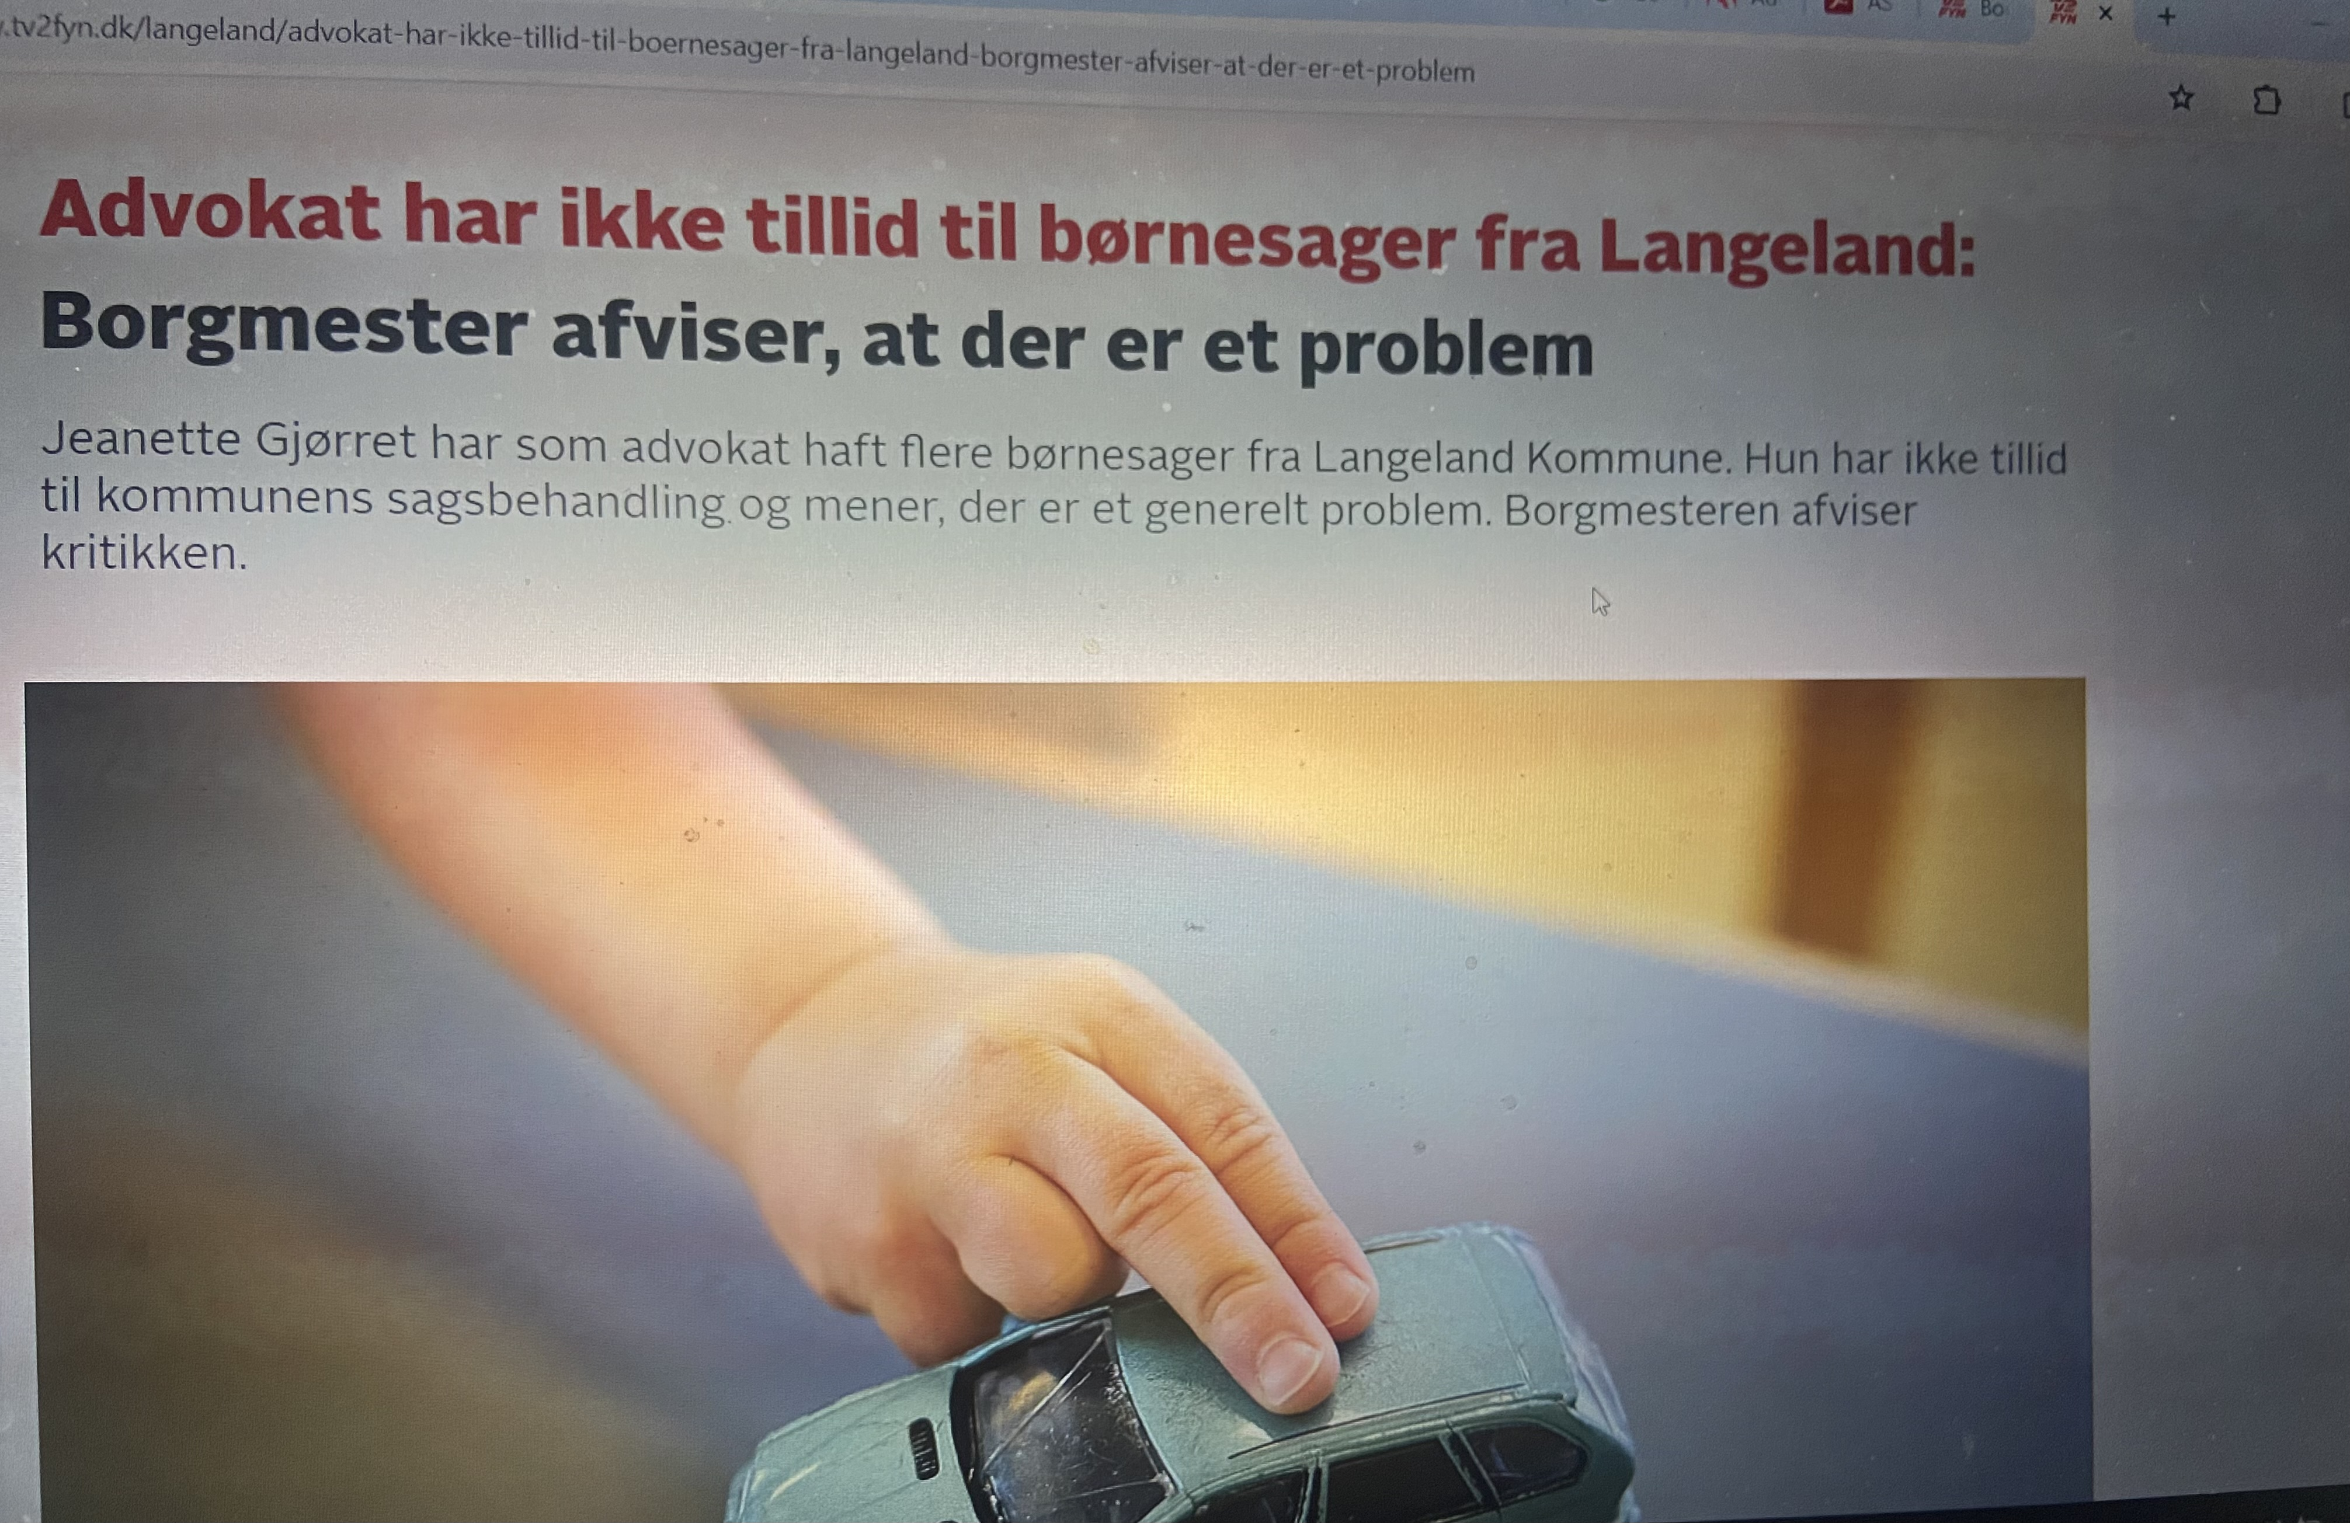

Slide 9
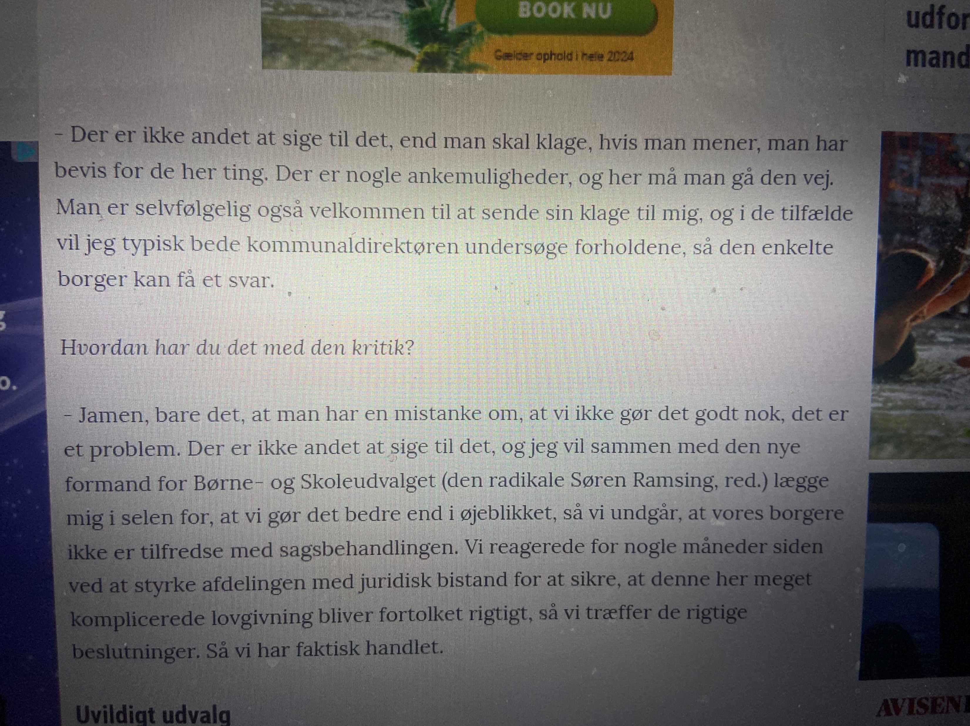

Slide 10
Ankestyrelsen rejser tilsynssag
Den 3 november 2022 fremsender ankestyrelsen en tilsynsudtaelse til Langeland kommune;
”Ankestyrelsen vurdere, at Langeland kommune i forbindelse med kommunens behandling af sager i familieafdelingen ikke har overholdt en række bestemmelser i offentlighedsloven, forvaltningsloven, retssikkerhedsloven og serviceloven.
Vi lægger vægt på, at det fremgår af Langeland kommunes redegørelser i tre konkrete sager, at der i sagerne har været begået så omfattende sagsbehandlingsfejl, at det giver anledning til væsentlig kritik.”
oo0oo
”Langeland kommune skal i forbindelse med gennemgang af sagerne være opmærksom på. At visse sagsbehandlingsregler har karakter af garantiforskrifter, hvilket kan betyde, at en afgørelse bliver ugyldig, hvis garantiforskriften ikke er overholdt”

Slide 11
Retssikkerhedsmæssige udfordringer v. psykologiske vurderinger
Forældrekompetenceundersøgelse, tilknytningsundersøgelse m.v.
Psykologiske vurderinger er ofte helt afgørende i sager om anbringelse og adoption
Psykologiske og socialfaglige vurderinger udgør det skøn som skal udøves
Ofte uenighed mellem de børnesagkyndige
Hvordan vurdere ankestyrelsen en forældrekompetenceundersøgelsens validitet ?
Ankestyrelsen indhenter ikke råmateriale, dvs. det materiale som psykologen har lagt til grund for de psykologiske test og konklusioner
Afhænger tilsvarende ofte af, hvem der er sagkyndig den pågældende dag

Slide 12
Prøvelse af forældrekompetenceundersøgelse
Psykologklagenævnet ?
Børn og ungeudvalget, Ankestyrelsen og Retten

Slide 13
Psykolognævnet
Følgende forhold ligger uden for Psykolognævnets tilsynsområde:
1. At vurdere arbejde, der er udført af psykologer, der ikke er autoriserede.
2. At vurdere, om en autoriseret psykolog har overholdt de Etiske principper for Nordiske psykologer.
3. At foretage bevisførelse, f.eks. at afhøre vidner.
4. At give en second opinion, herunder at vurdere om en autoriseret psykolog er kommet frem til den "rigtige" vurdering eller konklusion, og om den autoriserede psykolog har anvendt de "rigtige" tests, interviews- og observationsformer samt fortolket dem korrekt.
Nævnet kan f.eks. ikke sammenligne en erklæring med en anden erklæring, enten ældre eller nyere, om samme person foretaget af en anden psykolog eller en anden fagperson, som eventuelt viser et andet resultat af den undersøgte. De omstændigheder, der var gældende på tidspunktet for en undersøgelse, kan have ændret sig efter undersøgelsen og dermed betyde, at en ny undersøgelse vil give et andet resultat.
5. At bestemme, hvilken betydning Psykolognævnets afgørelse skal have i en eventuel verserende eller afsluttet sag hos den myndighed, der har bedt den autoriserede psykolog om at foretage en undersøgelse eller lignende.
6. Psykolognævnet kan heller ikke forlange, at en erklæring bliver fjernet fra myndighedens journal, eller at den autoriserede psykolog foretager ændringer i erklæringen.
7. At vurdere en anden myndigheds afgørelse eller sagsbehandling i den sag, hvor en autoriseret psykolog har udført at stykke psykologfagligt arbejde, der ligger til grund for myndighedens afgørelse.
Psykolognævnet kan f.eks. ikke udtale sig om myndighedens valg af psykolog i den konkrete sag.

Slide 14
Eksempel - Maria og Mathias (adoption)
Maria og Mathias er et meget ungt par på 20 år
Førstegangsforældre
Får udarbejdet forældrekompetenceundersøgelse under graviditeten
Der anvendes gamle oplysninger fra barndommen

Slide 15
Eksempel - Maria og Mathias
Ankestyrelsen bemærkninger;
”Vi er endvidere opmærksomme på, at advokat Jeanette Gjørret til brug for sagen har indhentet en udateret udtalelse fra juni 2023 fra anden psykolog . Vi bemærker i den forbindelse, at vi vurderer, at sagen er tilstrækkelig belyst til, at vi kan træffe afgørelse om frigivelse til bortadoption uden samtykke. Vi har ikke bemærkninger til den faglige kvalitet af forældrekompetenceundersøgelsen med prognosevurdering, som vi vurderer er valid. Forældrekompetenceundersøgelsen er udarbejdet i overensstemmelse med Socialstyrelsens retningslinjer for udarbejdelse af forældrekompetenceundersøgelser. Vi vurderer i den forbindelse, at der ikke er grundlag for at udarbejde en ny undersøgelse, idet der er tale om stationære vanskeligheder for Maria X og Mathias X.”

Slide 16
Interne notater fra den børnesagkyndige
”Der er tale om en grundig, velgennemført og valid forældrekompetenceundersøgelse og prognose, som sandsynliggør, at forældrene hverken hver for sig eller sammen vil være eller blive i stand til at varetage omsorgen for barnet der hjemme. Det er således sandsynliggjort, at de varigt ikke kan varetage omsorgen for Milo. Undersøgelsen er grundig, velbegrundet, og der er anvendt relevant metodik.
De samlede informationer i undersøgelsen er fagligt fint samlet i afvejningen og konklusionen. Der er ikke anvendt forkert testning, som forældrenes advokat har indvendinger imod.
Det er sådan, at det ikke kun er en bestemt test, der kan sige noget om forældreevnen, men at vurderingen foretages ud fra forskellige test, som viser forskellige ting. Det er bagefter psykologen, der skal sammensætte resultaterne ud fra de forskellige test og konkludere. Det vil her vise sig, om testresultaterne viser noget ensartet, eller om der er noget, der stritter. Denne afvejning har psykologen foretaget i den konkrete undersøgelse.
Psykologen har heller ikke set svære personlighedsforstyrrelser hos forældrene.
Det er en meget nuanceret og dygtig undersøgelse. ”

Slide 17
Internt notat fra den børnesagkyndige
”Sagen er oplagt.
Den børnesagkyndige bemærker, at det ikke er nødvendigt med hverken en ny undersøgelse eller et supplement, selvom undersøgelsen er lavet på et for forældrene kritisk tidspunkt. Der er taget højde for dette i undersøgelsen, og den viser så stationære forhold hos begge forældre, der ikke vil vise sig at være ændret ved en ny undersøgelse. En ny undersøgelse vil ikke vise nogen udvikling. ”

Slide 18
Psykologerklæringer / råmateriale
Skrive om orientering om psykologerklæringer i børnesager m.v.
”Offentlig ansatte psykologer, der ikke har autorisation, er omfattet af forvaltningsloven og offentlighedsloven vedrørende deres virksomhed. Er råmaterialet sendt til afgørelsesmyndigheden (i tvangsfjernelsessager børn og unge-udvalget), vil det være undergivet partsaktindsigt efter forvaltningsloven med de begrænsninger, der følger af lovens § 15, herom henvises til punkt 3 nedenfor.
Er råmaterialet ikke afgivet til børn og unge-udvalget eller anden myndighed, vil råmaterialet være internt arbejdsmateriale, jf. offentlighedslovens § 7. Råmaterialet består imidlertid af barnets svar på de foretagne tests, og det betyder, at der er tale om oplysninger om sagens faktiske omstændigheder, som danner grundlag for psykologens erklæring. Oplysningerne i det interne råmateriale vil derfor i almindelighed være undergivet ekstraheringspligten efter offentlighedslovens § 11, stk. 1, med den virkning, at der reelt bliver tale om aktindsigt i selve råmaterialet. Der er dog fortsat mulighed for at begrænse aktindsigten efter offentlighedslovens § 4, stk. 2, 2. pkt.”
SR nr 207 af 28/11/1994 –

Slide 19
Eksempel på vilkårlighed i Ankestyrelsen
Den 1. november 2022
”Den børnesagkyndige udtaler, at mor har gjort tingene meget godt, hendes forståelse kan man godt følge, hans autisme er ikke så udtalt, kan godt forstå der sket det på institutionen, gør at han ikke kan have med det at gøre, dem omkring ham har ikke forståelse. Rammer på sikret afdeling kan afhjælpe, men han er så meget imod det, at det er at spille hasard at sige han skal på en sikret. Hvis der kunne komme ordentlige voksne på udover mor og hvis misbrugsbehandling kører og psykiatrisk kan køre samtidig, så risikere vi at miste noget som vi også mister ved ikke at gøre noget. Mor er ikke bare god, hans udvikling de sidste to måneder har hjulpet ham, hvis han kunne blive hvor han er. ”
Den 14. november 2022
”Den børnesagkyndige udtaler, at hun er meget uenig med den børnesagkyndige, der har været ind over sagen sidst. Der er ambivalens mellem mor og X . Mor er i høj grad ansvarlig for, at X er så dårlig, som han er. På den ene side vil hun ikke og giver udtryk for, at hun ikke kan have ham, og på den anden side vil hun gerne selv varetage omsorgen for ham. Hun modarbejder, og hun pseudomentaliserer. Det er synd for X, at det er gået så galt. Han kunne være død af sit misbrug. Mor vil ikke sin dreng det bedste - hun har sine egne behov i fokus hele tiden. Det er alle andres skyld, og hun har ikke noget med det at gøre”

